Slide 1
计算机问题求解—论题4.6算法问题的形式化
陶先平
2017年4月17日

Slide 2
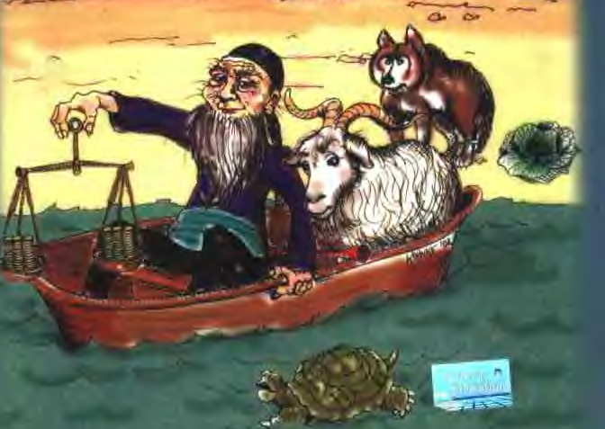
算法问题编码– “渡河问题”
问题：人、狼、羊、菜用一条只能同时载两位的小船渡河，“狼羊”、“羊菜”不能在无人在场时共处，当然只有人能驾船。
图模型：顶点表示“原岸的状态”，两点之间有边当且仅当一次合理的渡河“操作”能够实现该状态的转变。
起始状态是“人狼羊菜”，结束状态是“空”。“允许状态”只有10个。
问题的解：找到一条从起始状态到结束状态的尽可能短的通路。
人羊狼菜
人狼菜
人羊狼
人羊菜
人羊
狼菜
羊
空
(
)
狼
菜
成功

Slide 3
算法问题编码
狼菜
空
人羊狼菜
问题1：如何使用{0,1,#}编码这个问题？
人狼菜
人羊狼
人羊
问题1.1：如何使用{0,1,…,9,#}编码这个问题？
空
这个问题可以编码为：0000010000#0000011100#0000001010#0000000110#……
或者，也可以表示成符号串：16#28#10#6#3#768#384#320#112#32

Slide 4
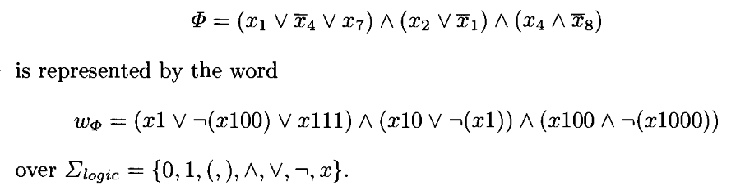
Code formulaes:
一个“word”
所有的word“放在”一起，是什么？
Which formula
问题2：如果只用{0,1,#},如何编码上面的逻辑表达式？
问题2.1：为什么我们举的例子，总是聚焦在字母表{0,1,#}上？
Notes:
将逻辑表达式转换为合取/析取范式，取能够表达最大下标的编码长度，再加1位用于表达是否为“非”，进行编码：100010010010111#
抽象+计算机表达

Slide 5
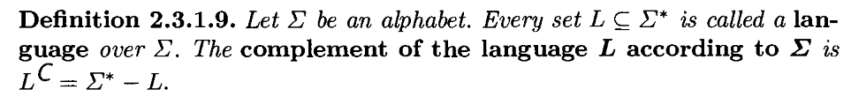
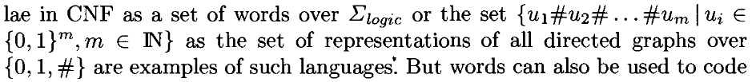
语言！

Slide 6
问题3：你能举一些类似的例子来帮助理解“语言”的作用吗？

Slide 7
如何理解下面的这句话？

Slide 8

什么是难问题？
我们将难问题分解为哪两类来研究？
Notes:
什么是难问题？在合理规模大小的输入情况下，尚未发现有效的确定性算法能解的问题，叫难问题；合理规模：当下具有现实意义的规模；有效：现实可接受的效率，可以量化为系数适度大小的多项式时间；确定性：
我们在此不会具体研究一个个具体的难问题和算法，而是将整个算法问题集合划分为决策问题和优化问题两类，进行类别研究和代表性问题分析。
语言的使用：一个非常抽象的输入表示，问题空间的表示

Slide 9
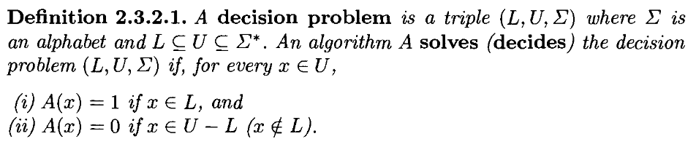
判定问题的形式化表达
Pay attention to the word “decide”
问题5：如果x不在U中，怎么解释？
Notes:
什么是难问题？在合理规模大小的输入情况下，尚未发现有效的确定性算法能解的问题，叫难问题；合理规模：当下具有现实意义的规模；有效：现实可接受的效率，可以量化为系数适度大小的多项式时间；确定性：
我们在此不会具体研究一个个具体的难问题和算法，而是将整个算法问题集合划分为决策问题和优化问题两类，进行类别研究和代表性问题分析。
语言的使用：一个非常抽象的输入表示

Slide 10
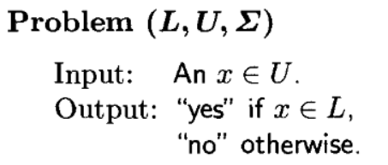
以下两种形式是等价的？

Slide 11

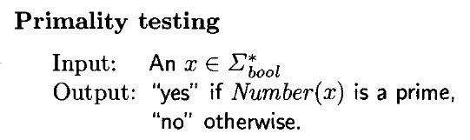
问题6：如何形式化描述一个decision problem？
( L , ∑ )
∑: ∑_{bool}
L:
为什么书中要加这么一句话？
Notes:
一个整数，可以有不同的二进制表示方法，比如将它的素因子乘积用二进制编码，这个问题就极其简单了。

Slide 12


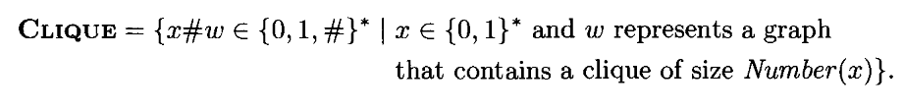

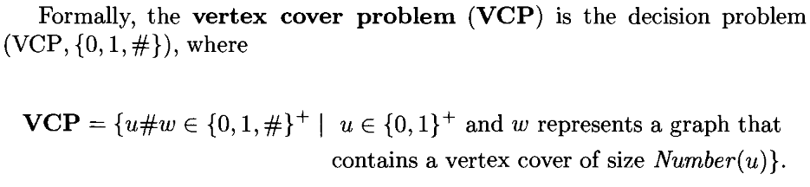
再例：

Slide 13

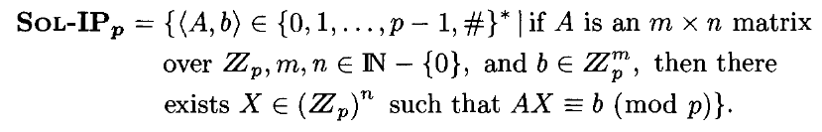
Existence of a solution of linear programming modulo p:
What is the alphabet?
What is the “existence”?
Notes:
Ax=b: how to code A and b? and x?

Slide 14
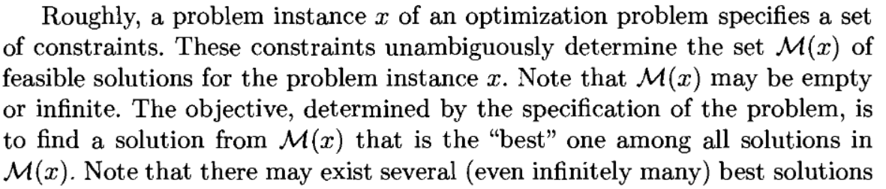
问题7：优化问题和判定问题的区别在哪里？

Slide 15
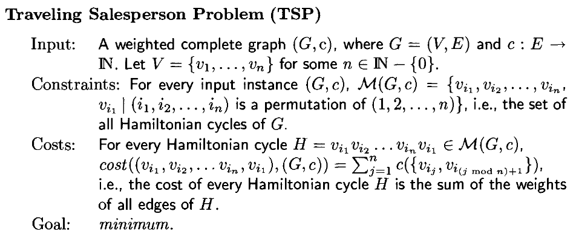
问题8：从这个例子中，我们会怎样来给出一个一般性的优化问题的形式化描述框架？
或者说：该如何定义什么叫“优化问题”？

Slide 16
Step 0:
问题9：为何要专门提供描述输出结果的字母表？
Notes:
判定问题的输出结果是0或者1，而优化问题的输出结果却未必可以由Sigema Input来编码；
但是I和O的存在是无法改变问题的难度的，因此，多数情况下，我们却可以不去具体指出某个优化问题的I和O；

Slide 17
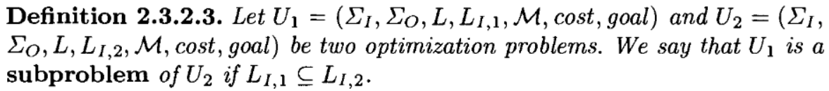
Step 0:
Step 1:
问题10：L和L_{I}的区别是什么？
问题10.1：既然L常被省略，为何U的形式定义中还保留了L？
Notes:
L是完整的问题空间；LI是实际的问题空间；
我们通常在LI 上评估一个难题的计算难度，而不是在L上。
最终L可能被省略

Slide 18
Step 0:
Step 1:
Step 2:
Step 3:
Step 4:
Notes:
我们通常在LI 上评估一个难题的计算难度，而不是在L上。

Slide 19
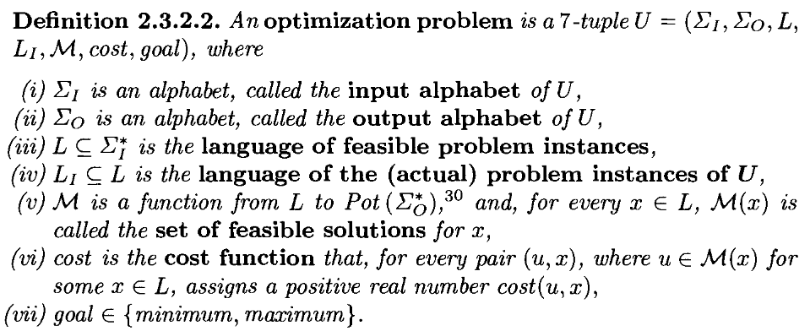
优化问题的形式定义

Slide 20
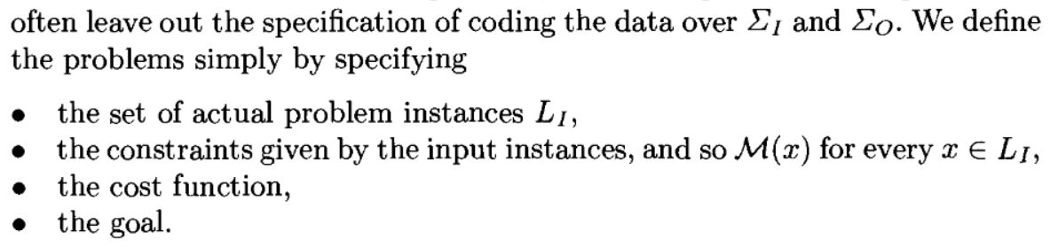

Slide 21
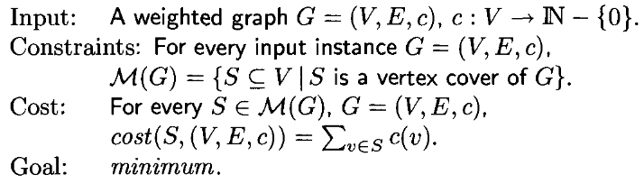

Slide 22
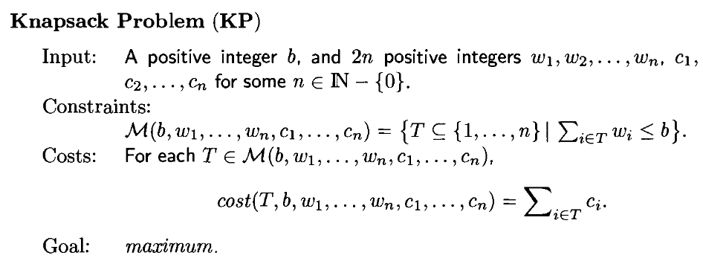
它和简单背包问题有何区别？
你能理解M(x)是什么了吗？

Slide 23
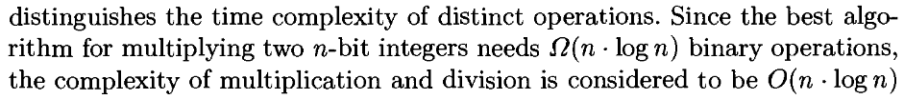
Logarithmic cost VS uniform cost
问题11：为什么uniform cost分析方法有时不能满足我们对算法时间复杂性分析的需求？
Notes:
对数开销
Simple的副作用：简单将算术运算理解为1cost是不近合理的

Slide 24
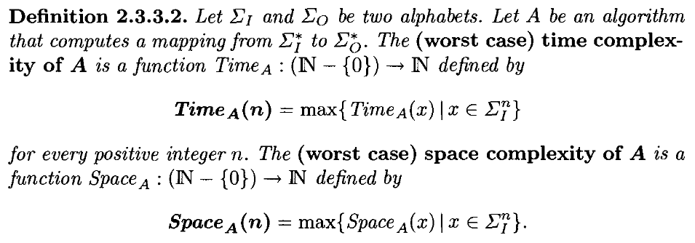

Worst case time complexity of an algorithm:
问题12：Time_{A}(x) = Time_{A}(n) 是什么意思？
Notes:
如果我们较为容易找到这样的x（一种特定的输入数据），这种分析方法是有效的。
但是，如果难以发现这样的x时，这种分析方法比较麻烦；比如线性规划问题。我们几乎没有讨论它的复杂性
通常情况下，我们用平均复杂性来讨论这样的算法，但是，我们的平均复杂性讨论也必须建立在输入数据的分布概念模型上。通常是均匀分布（这种假设并不能让我们真正满意）

Slide 25
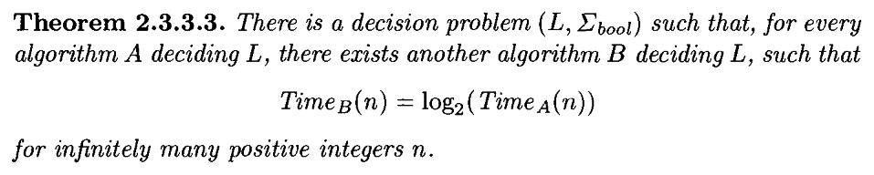
How about the computational complexity of a problem?
Time complexity: the central measure of algorithm complexity
So: we prefer to measure the computational complexity of a problem in terms of time complexity.
But：
问题13：不是所有的问题，都有最“高效”的算法！
结论：研究问题难度的上下界！
Notes:
给定一个算法，其时间复杂度可以定义为一个n的函数，用以表征算法的渐进复杂度
但是，给定一个问题，是否也可以尝试定义这么一个函数：N-》N，来表征这个问题的计算复杂度呢？
如果可以，这个函数能否用目前我们能找到的最好的算法的时间复杂度函数来表示呢？显然不行
如果某个问题被发现了最优解，能否用这个最优解来表征问题的复杂度呢？固然可以，但我们却不能用这个方法来定义问题的复杂度！
定理说明：存在一个判定问题，给定一个算法A，总是可以找到一个算法B，B算法在无穷多个n点上，时间开销是A的对数开销。

Slide 26
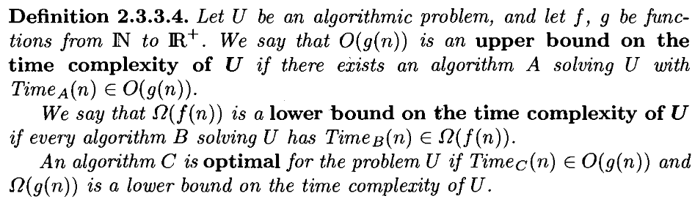
算法问题的上、下界
问题14：为什么说，确定一个算法问题的nontrivial下界是非常难，也是非常有价值的？
Notes:
数千个问题，我们只找到了他们的指数解决算法；但我们又没有办法证明其中任何一个问题必须超线性才能解。

Slide 27
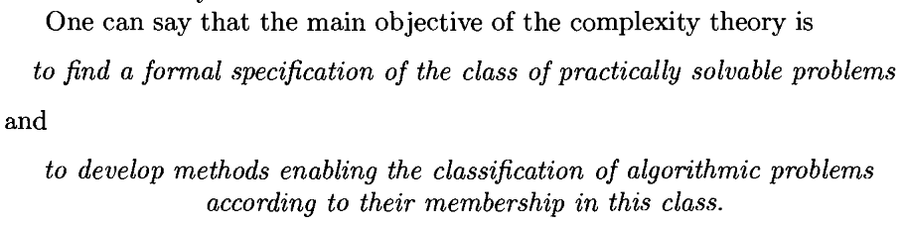
退而求其次：
providing reasonable arguments for hardness of concrete problems
providing the evidence of the hardness of them
Notes:
分类体系以及针对某个具体问题的分类方法

Slide 28
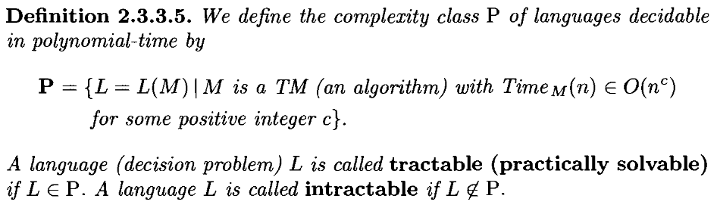
形式规约其中的一个类(实际可解类)：
问题15：
1，在判定问题的形式定义中，语言是什么含义？
2，什么是一个算法decide了一个语言？
3，P到底是一个什么集合？

Slide 29
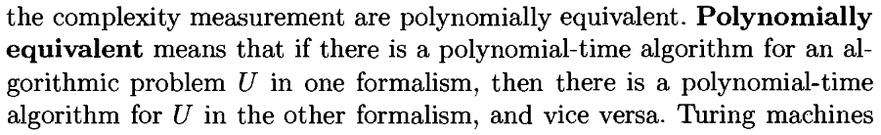
为什么多项式时间计算复杂性被等同为实际可解？
1，计算技术限制，在多项式的幂c够小的时候，我们能够算出来结果；
2，P的定义是robust的：在不同计算模型下，不同形式模型下，P是不变的！

Slide 30
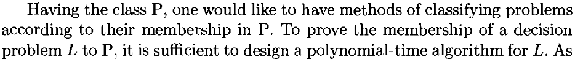
Classify problems into P：
但是，对hard problem的现实求解：
This concept provides at least a good reason to believe that a specific problem is hard, when one is unable to prove the evidence of this fact.
NP-complete：
Notes:
This concept provides at least a good reason to believe that a specific problem is hard, when one is unable to prove the evidence of this fact.

Slide 31
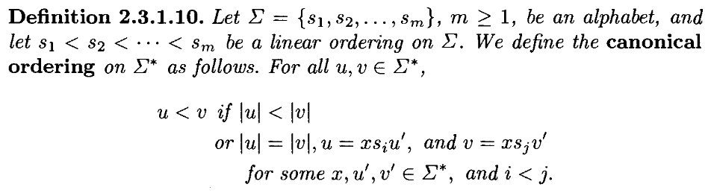
Open topic1：这个序和字典序的区别在哪里？
问题：如何利用这个形式体系来定义字典序？
Notes:
U<v if u=siu’, v=sjv’ i<j or u=xsiu’, v=xsjv’, i<j for some u’,v’,x属于sigema*，si,sj属于sigema

Slide 32
Open Topic 2：
介绍判定问题SAT和优化问题Max-SAT，简单讨论一下它们为什么会“很难”。

